Slide 1
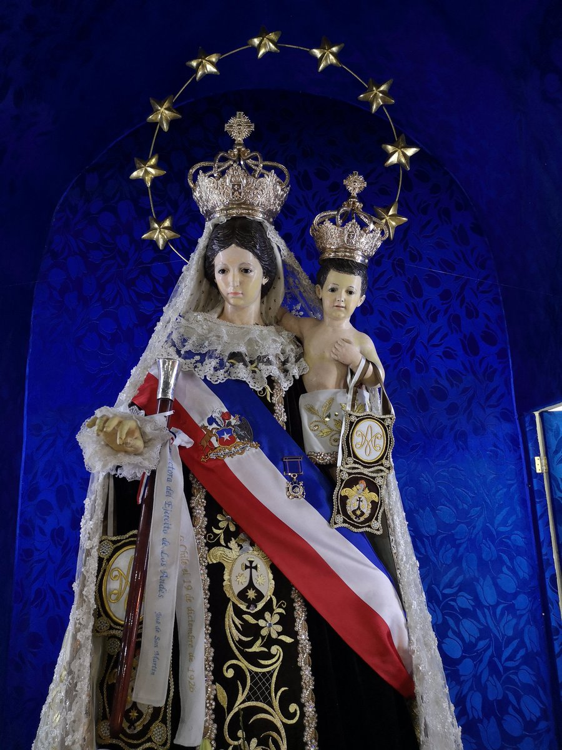
“Hoy me encuentro con maría “
“Sordera del corazón”
Miércoles 24 DE NOVIEMBRE 2021

Slide 2
Oración inicial del mes de María
¡Oh María!, durante el bello mes que te está consagrado, todo resuena con tu nombre y alabanza. Tu santuario resplandece con nuevo brillo, y nuestras manos te han elevado un trono de gracia y de amor, desde donde presides nuestras fiestas y escuchas nuestras oraciones y votos. Para honrarte, hemos esparcido frescas flores a tus pies, y adornado tu frente con guirnaldas y coronas. Mas, ¡oh María!, no te das por satisfecha con estos homenajes. Hay flores cuya frescura y lozanía jamás pasan y coronas que no se marchitan. Éstas son las que Tú esperas de tus hijos, porque el más hermoso adorno de una madre es la piedad de sus hijos, y la más bella corona que pueden depositar a sus pies, es la de sus virtudes. Sí, los lirios que Tú nos pides son la inocencia de nuestros corazones. Nos esforzaremos, pues, durante el curso de este mes consagrado a tu gloria, ¡oh Virgen Santa!, en conservar nuestras almas puras y sin manchas, y en separar de nuestros pensamientos, deseos y miradas aun la sombra misma del mal. La rosa, cuyo brillo agrada a tus ojos, es la caridad, el amor a Dios y a nuestros hermanos. Nos amaremos, pues, los unos a los otros, como hijos de una misma familia, cuya Madre eres, viviendo todos en la dulzura de una concordia fraternal. En este mes bendito, procuraremos cultivar en nuestros corazones la humildad, modesta flor que te es tan querida, y con tu auxilio llegaremos a ser puros, humildes, caritativos, pacientes y esperanzados. ¡Oh María!, haz producir en el fondo de nuestros corazones todas estas amables virtudes; que ellas broten, florezcan y den al fin frutos de gracia, para poder ser algún día dignos hijos de la más santa y la mejor de las madres. Amén.
La virgen de la Tirana, CHILE.

Slide 3
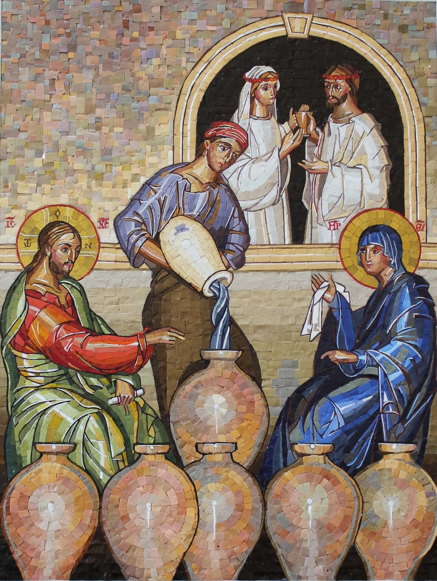
Texto bíblico de la semana …
“Al tercer día se celebraron unas bodas en Caná de Galilea, y estaba allí la madre de Jesús. También fueron invitados a la boda Jesús y sus discípulos. Y, como faltó vino, la madre de Jesús le dijo:
—No tienen vino.
Jesús le respondió:
—Mujer, ¿qué nos va a ti y a mí? Todavía no ha llegado mi hora.
Dijo su madre a los sirvientes:
—Hagan lo que él les diga.
Había allí seis tinajas de piedra preparadas para las purificaciones de los judíos, cada una con una capacidad de unas dos o tres metretas. Jesús les dijo:
—Llenen de agua las tinajas.
Y las llenaron hasta arriba. Entonces les dijo:
—Sáquenlas ahora y llévenselas al maestresala.
Así lo hicieron. Jn 2, 1-11

Slide 4
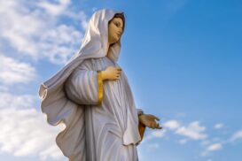
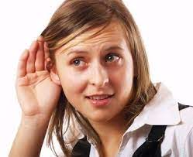
¿Experimento esa “sordera interior”? ¿Qué necesito cambiar, para aprender a escuchar, a ejemplo de María?

Slide 5
Reflexión: Dedicamos tiempo al evangelio, encontraremos un secreto para nuestra salud espiritual. he aquí la medicina: cada día un poco de silencio y de escucha (…). que la virgen maría, abierta a la escucha de la palabra, que en ella se hizo carne, nos ayude cada día a escuchar a su hijo en el evangelio y a nuestros hermanos con un corazón dócil, con corazón paciente y con corazón atento”. s.s. El Papa Francisco. (5 de septiembre de 2021). ángelus. ciudad del vaticano.
PETICIÓN:
Madre, siembra en nuestros corazones el anhelo de santidad. Acompáñanos en este tiempo de escucha sinodal, para que respondamos a los desafíos del presente a la luz del Espíritu Santo.
Con María roguemos al Señor….Escúchanos Señor te rogamos.

